Slide 1
Microsoft Azure Administration | Konfiguration | Development
Microsoft Azure| Modul Azure Data Services

Slide 2
Inhalte
Azure SQL
01
Hand On Labs
05
Table Storage BLOB Storage
04
Cosmos DB
02
Redis
03

Slide 3
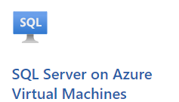
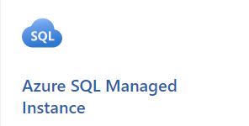
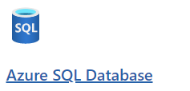
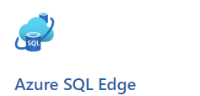
Hosting Optionen

Slide 4
Klassische VM – volle Kontrolle über SQL Server
zB .bak basierte Backups einspielen
Windows basiertes Image
SQL via SQL Server IaaS Extension
Integriert SQL Server ins Azure Portal
Unterstützung für PowerShell | Azure CLI
Get-AzSqlVM
$ az sql vm list

Slide 5
Vnet
Public IP
Network Rules
Network Security Group
NIC
VM Config
VM
New-AzVirtualNetworkSubnetConfig
New-AzVirtualNetwork
New-AzPublicIpAddress
New-AzNetworkSecurityRuleConfig
New-AzNetworkSecurityGroup
New-AzNetworkInterface
New-AzVMConfig
New-AzVM
VM Erstellungszyklus

Slide 6
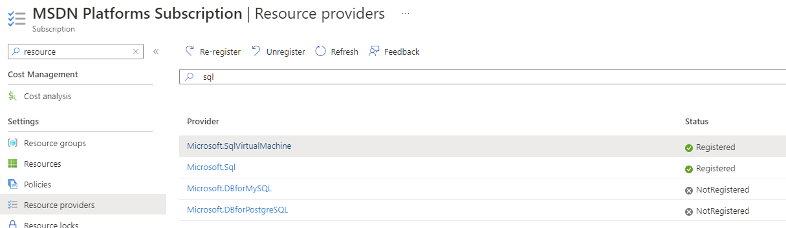
Registrierung mit Azure IaaS Extension
Resource Provider registrieren
Erlaubt der Extension Resourcen zu erstellen
az provider register –namespace Microsoft.SqlVirtualMachine
Notes:
# Register the SQL IaaS Agent extension to your subscription
az provider register --namespace Microsoft.SqlVirtualMachine

Slide 7
DEMO SQL on Azure VM & SQL IaaS Extension
Notes:
Portal
Powershell / CLI

Slide 8
Volle SQL Server Kompatibilität als PaaS Service
Komplett durch Azure ge-managed
Eigenes Backup Modell
Immer aktuelle DB Engine
Teilweise Einschränkungen in Funktionalität
(zB File Backups)
PowerShell | Azure CLI
New-AzSqlInstance
az sql mi create

Slide 9
VNet
Managed SQL Instance
New-AzVirtualNetworkSubnetConfig
New-AzVirtualNetwork
New-AzSqlInstance

Slide 10
DEMO Managed SQL Instance
Notes:
Portal
Powershell / CLI

Slide 11
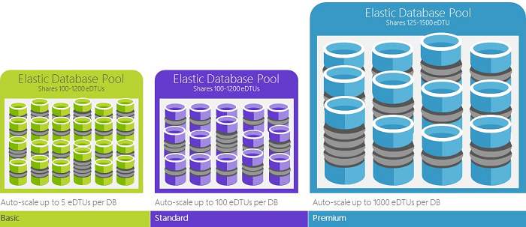
Voll verwalteter – Datenbank Service (DB Engine)
Automatische Skalierung (Auch „elastisch“)
Serverless Option
Integration in Services wie Azure Event Hubs

Slide 12
Volle Azure Portal Unterstützung (Query Editor!)
PowerShell |Azure CLI
az sql up (Schnellste Option)
New-AzSqlServer

Slide 13
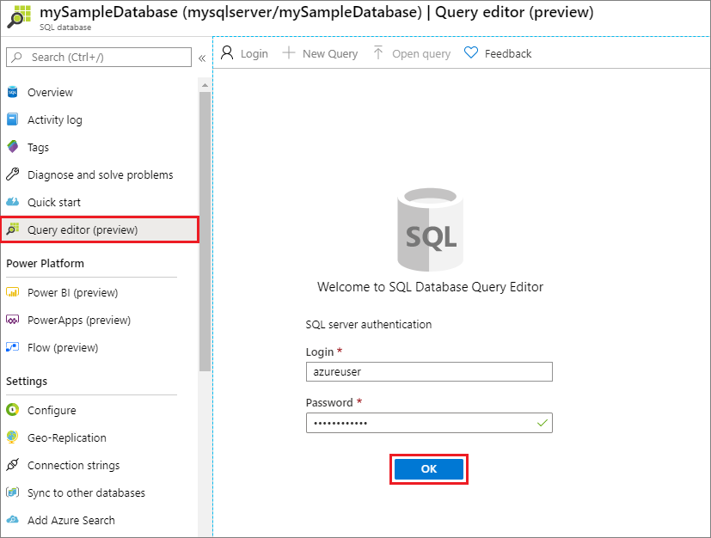

Slide 14
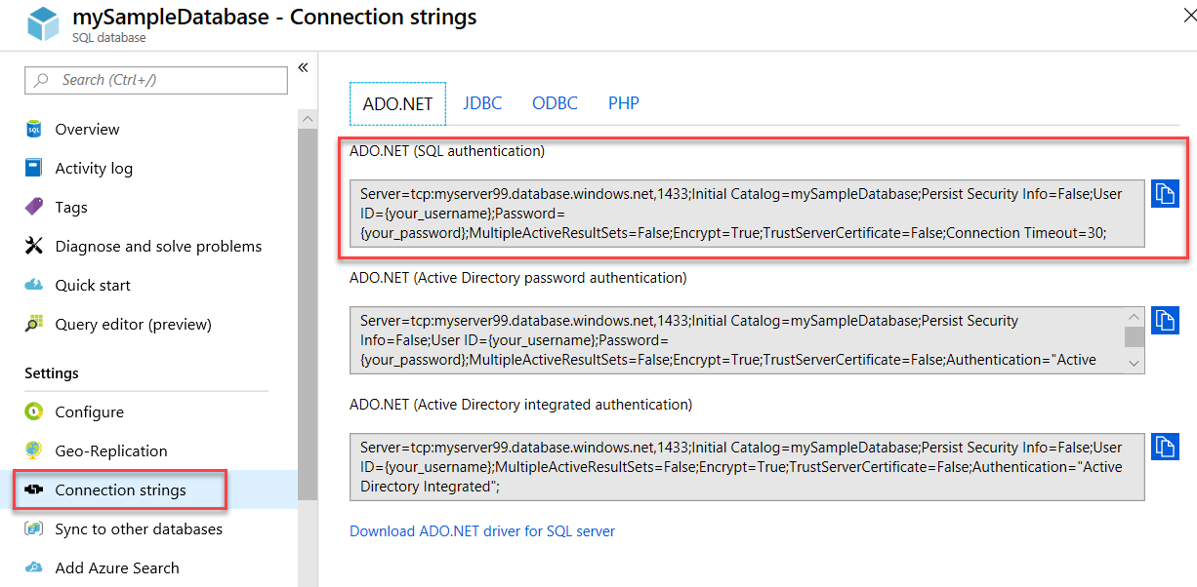
Entwickeln mit SQL Azure
dotnet add package Microsoft.Data.SqlClient

Slide 15
DEMO Azure SQL Database
Notes:
Portal
Powershell / CLI

Slide 16
Lab DATA.1 Entwickeln mit SQL Azure
Notes:
Portal
Powershell / CLI

Slide 17
AZURE TABLE | BLOB Storage
Notes:
Portal
Powershell / CLI

Slide 18
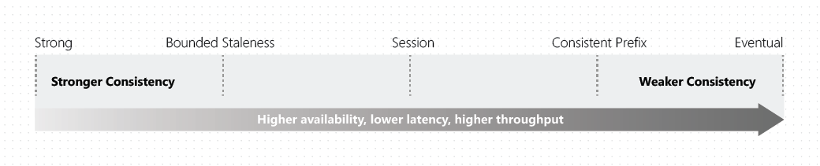
Azure Table Storage | Azure CosmosDB for Table
Beide teilen das selbe SDK
COSMOS DB ist „neuer“ und mehr Features
Latenz geringer
Strong consistency in Azure Region
5 Levels von Konsistenz

Slide 19
STRONG

Slide 20
BOUNDED STALENESS

Slide 21
EVENTUALLY CONSISTENT

Slide 22
COSMOS DB Account erstellen mit TABLE Support (!)
CLI
az cosmosdb create … ---capabilities EnableTable
Connection String abrufen
az cosmosdb list-connection-strings
SDK
dotnet add package Azure.Data.Tables
TABLE STORAGE

Slide 23
DEMO Entwickeln mit Cosmos DB TABLE Storage
Notes:
Portal
Powershell / CLI

Slide 24
Lab DATA.2 Entwickeln mit Azure Storage
Notes:
Portal
Powershell / CLI

Slide 25
Azure BLOB Storage
Notes:
Portal
Powershell / CLI

Slide 26
Azure Dienst zur Speicherung unstruktierter & semistrukturierter Daten
Bilder
Videos
Log Files
Event Sourcing …
Binärdaten
BLOB Storage

Slide 27
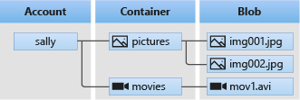
Azue BLOB Storage unterstützt Azure Datalake Gen2
Hierarchisches Dateisystem + BLOB Storage
Strong consistence (!)
BLOB Storage
http://mystorageaccount.blob.core.windows.net

Slide 28
Pro Storage Account
Unendlich viele Container
Container muss valider DNS Name sein
Wird teil der URL
BLOB Storage
Container
http://mystorageaccount.blob.core.windows.net/<container>

Slide 29
Block BLOBS – Optimiert WRITE grosser Datenblöcke
Append BLOBS – Optimiert um Anzufügen
Page BLOBS – Optimiert für READ|WRITE
BLOB Storage
BLOBS
https://myaccount.blob.core.windows.net/mycontainer/myblob

Slide 30
AzCopy – Command Line Tool
https://aka.ms/downloadazcopy-v10-windows
Azure Data Movement Library (.NET)
Storage Explorer
Azure Storage Explorer
Datenupload

Slide 31
Erstellung
Azure Portal – Storage Accounts
PowerShell | CLI
New-AzStorageAccount
az storage account create
BLOB Storage
Erstellen

Slide 32
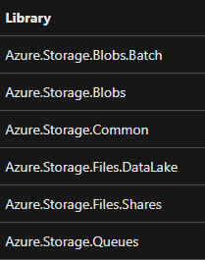
Benötigte Packages (BLOB)
dotnet add package Azure.Identity
dotnet add package Azure.Storage.Blobs
BLOB Storage
Etnwickeln

Slide 33
Fragen?

